Slide 1
AI / ML 1st Step
Data Science Process
2020.01.18
WHATWANT

Slide 2
#1. DSP

Slide 3

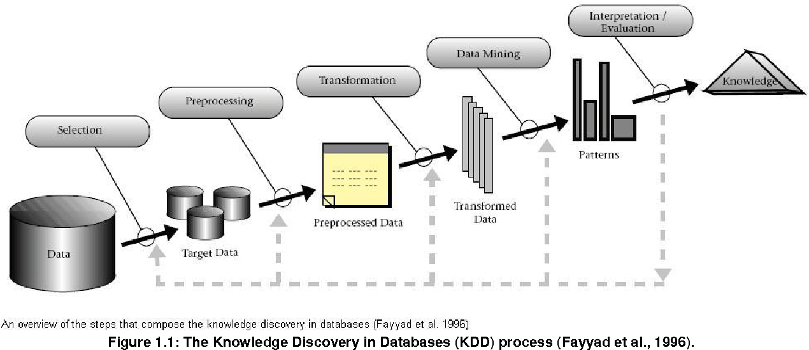
DSP (Data Science Process)
CRISP-DM (Cross-industry standard process for data mining)
1997년 7월 유럽에서 시작된 프로젝트 (200개 이상 회사에서 참여) → 1999년 6월 방법론 처음 완성
전 세계에서 가장 많이 사용되는 데이터 마이닝 표준 방법론
초보자/전문가가 비즈니스 전문가와 함께 모형을 만들어 내는 포괄적인 데이터 마이닝 방법론/프로세스
http://www.crisp-dm.org 홈페이지는 현재 접속 안됨
KDD (Knowledge Discovery in Database)
1996년 Fayyad가 체계적으로 정리한 데이터 마이닝 프로세스
기술과 데이터베이스를 중심으로 Insight 발굴을 위한 절차와 단계 정리
데이터베이스에서 의미 있는 지식을 탐색하는 데이터 마이닝부터,
기계학습, 인공지능, 패턴인식, 데이터 시각화 등에서 응용될 수 있는 구조
https://en.wikipedia.org/wiki/Data_mining
https://en.wikipedia.org/wiki/Cross-industry_standard_process_for_data_mining

Slide 4

TDSP (Team Data Science Process)
2016년 Microsoft에서 공개
Business Understanding
(비즈니스 이해)
Data Acquisition & Understanding
(데이터 취득 및 이해)
Modeling
(모델링)
Deployment
(배포)
Customer Acceptance
(고객 승인)
https://docs.microsoft.com/ko-kr/azure/machine-learning/team-data-science-process/overview

Slide 5
#1. Machine Learning Pipeline

Slide 6
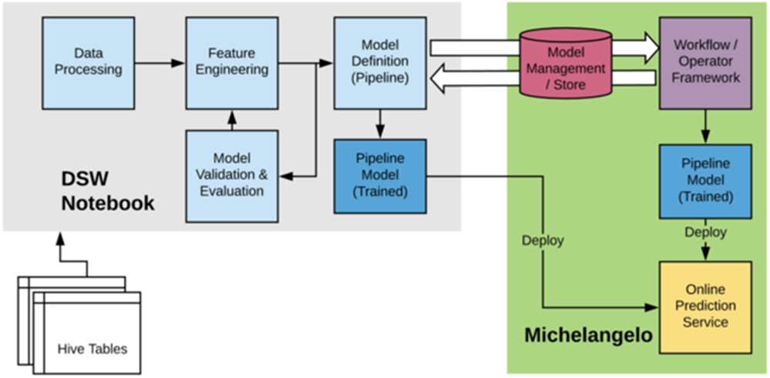
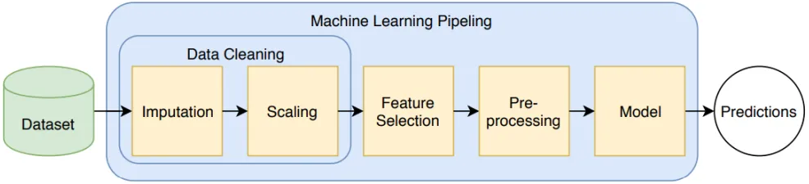
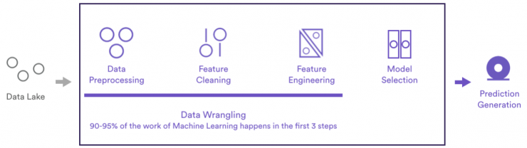
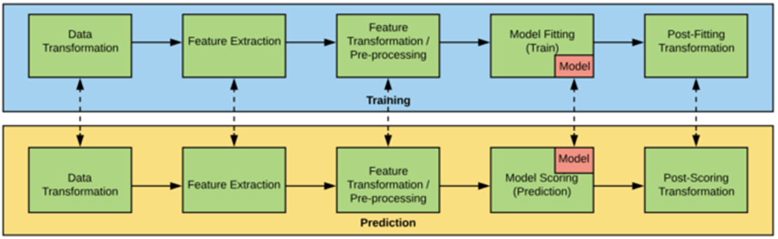
ML Pipeline 사례 #1/4
- 각자 다들 조금씩 다른 표현을 가지고 있다.
https://syncedreview.com/2019/05/21/ai-designing-ai-an-automl-review/
https://odsc.com/blog/automating-data-wrangling-the-next-machine-learning-frontier/
https://eng.uber.com/michelangelo-model-representation/

Slide 7
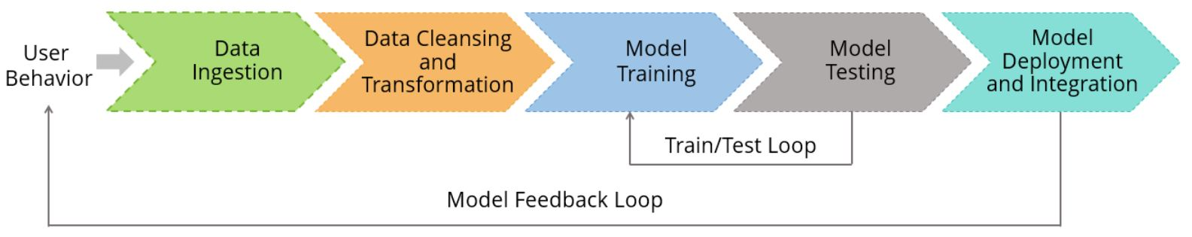
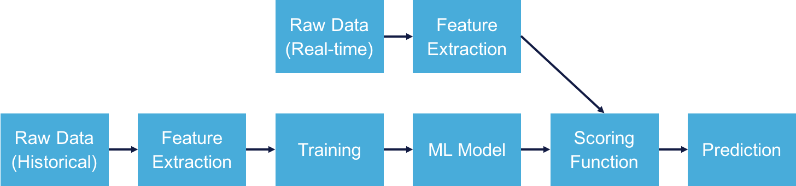
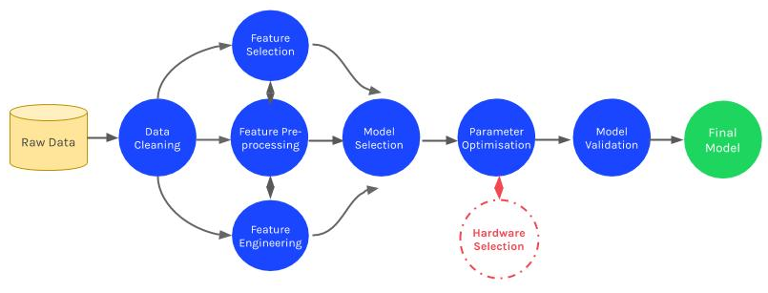
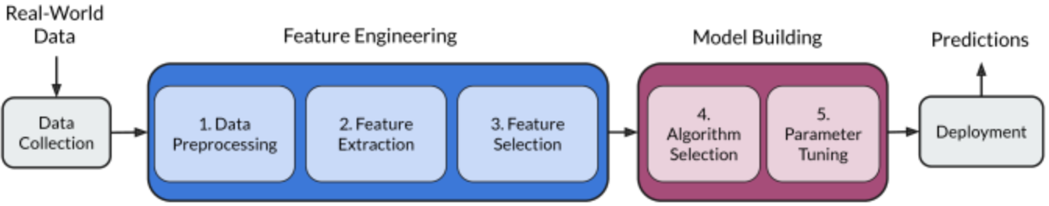
ML Pipeline 사례 #2/4
- 비슷한 의미를 갖지만 단계들이 조금씩 다르다.
https://www.simplilearn.com/spark-algorithm-tutorial
https://deeplearn.org/arxiv/79212/automated-machine-learning:-state-of-the-art-and-open-challenges
https://www.oreilly.com/library/view/the-path-to/9781492042884/ch07.html
https://datatonic.com/insights/machine-learning-optimisation-gcp-intel

Slide 8
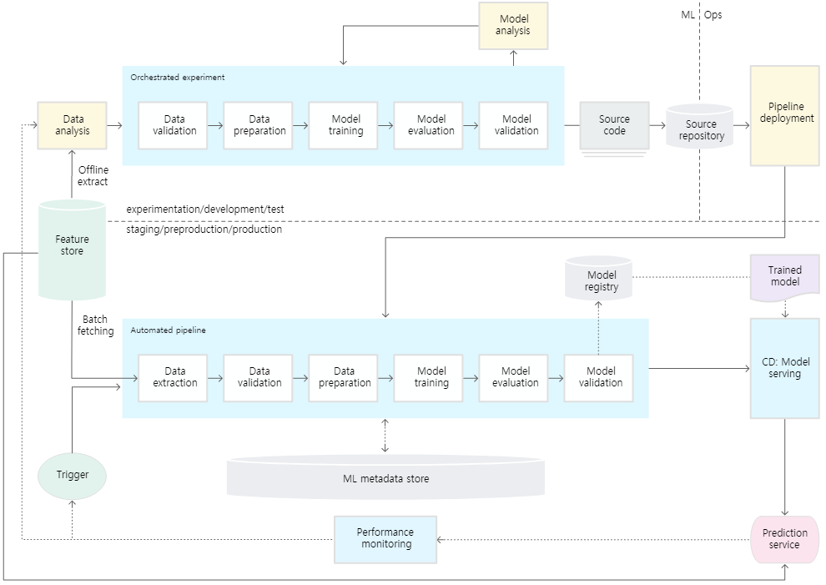
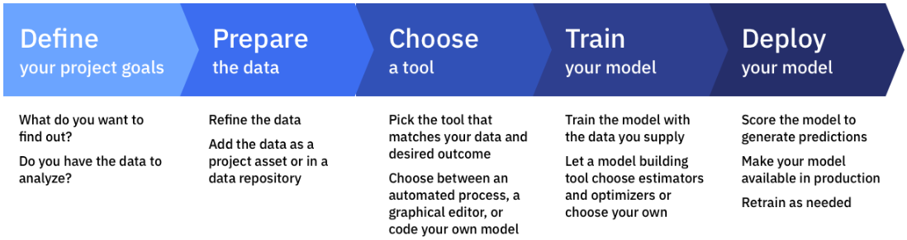
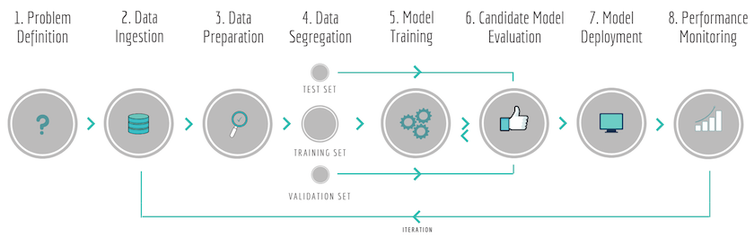
ML Pipeline 사례 #3/4
- 정확한 하나의 프로세스가 있는 것이 아니기에, 나름 정의하여야 할 것으로 보인다.
https://www.ibm.com/support/producthub/icpdata/docs/content/SSQNUZ_current/wsj/analyze-data/ml-overview_local.html
https://towardsdatascience.com/not-yet-another-article-on-machine-learning-e67f8812ba86
https://cloud.google.com/solutions/machine-learning/mlops-continuous-delivery-and-automation-pipelines-in-machine-learning

Slide 9
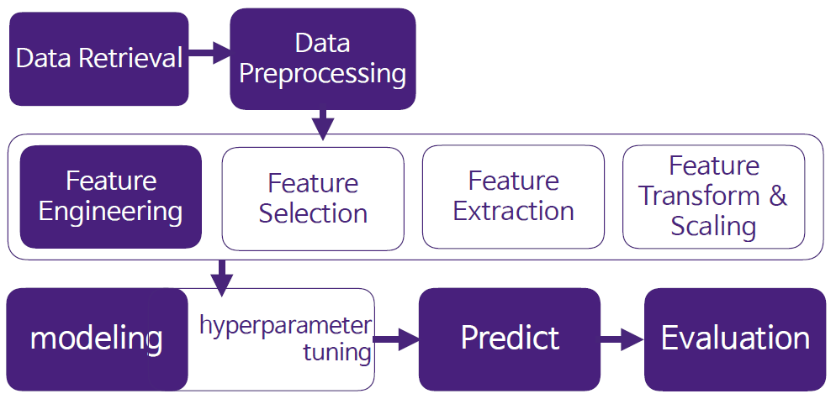
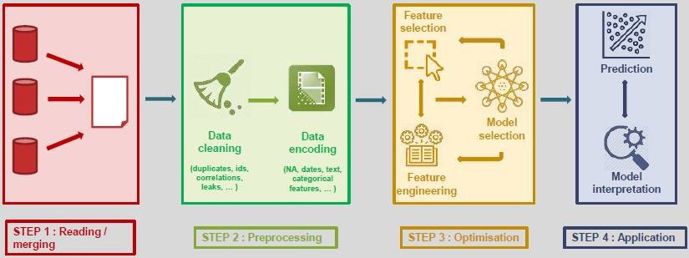
ML Pipeline 사례 #4/4
- 어느 정도 유사하기에 실제 진행하는 워크플로우를 고려하여 나름 정의해볼 수 있을 것으로 보인다.
https://heartbeat.fritz.ai/automl-the-next-wave-of-machine-learning-5494baac615f
https://www.slideshare.net/AxeldeRomblay/mlbox-082-178177773
https://www.slideshare.net/zzonee/2018-pycon-kr-data-feature/

Slide 10
Machine Learning Pipeline
- 지속적으로 업데이트 되어야 하겠지만, 나름 Pipeline을 정의해보겠다.
Data Ingestion
Data Preprocessing
Feature Engineering
Model Training
Deployment
merge & concat
one-hot-vector,
one-hot-encoding
Error Data 처리
Feature Scaling
drop & imputation
binning(bucketing)
Outlier Data 처리
Feature Pipeline
BOW
(Bag Of Words)
Feature Selection
Multi processing
Feature Extraction
Feature Transform

Slide 11
#2. Problem
(Sample ML Project)

Slide 12
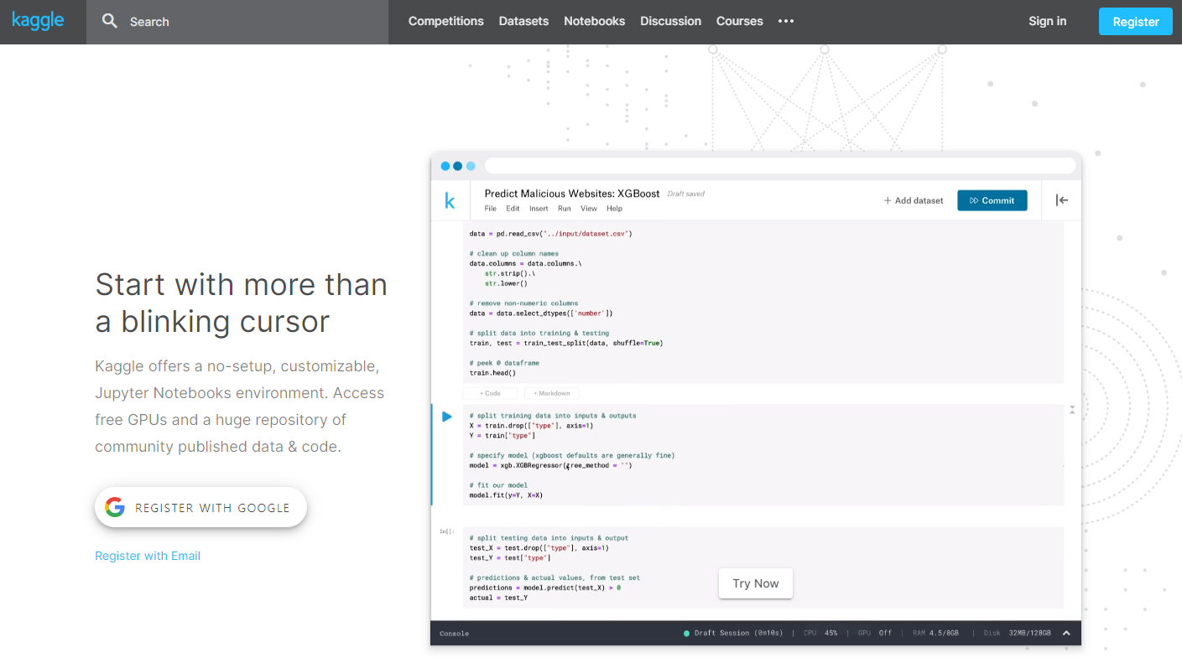
Kaggle
- 캐글은 2010년 설립된 예측모델 및 분석 대회 플랫폼이다.
기업 및 단체에서 데이터와 해결과제를 등록하면, 데이터 과학자들이 이를 해결하는 모델을 개발하고 경쟁한다.
2017년 3월 구글에 인수되었다.
- 캐글은 기업 및 단체에서 Prize를 걸고 데이터와 해결 과제를 등록하면,
누구나 참여하여 주어진 과제를 해결하기 위해 모델을 개발하고 서로 경쟁하게 되는 시스템이다.
https://ko.wikipedia.org/wiki/캐글

Slide 13
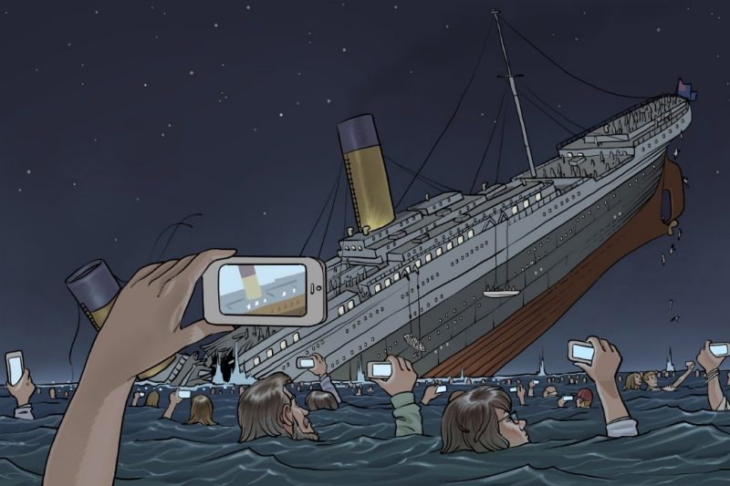
RMS Titanic
- if the titanic sank today…
https://www.reddit.com/r/Duklock/comments/bexm2x/if_the_titanic_sank_today/

Slide 14
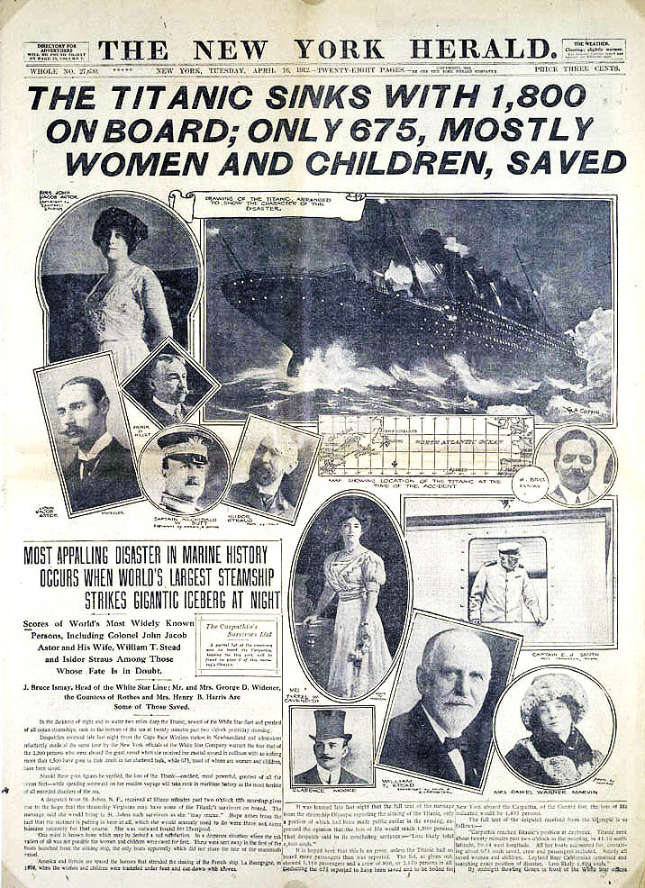
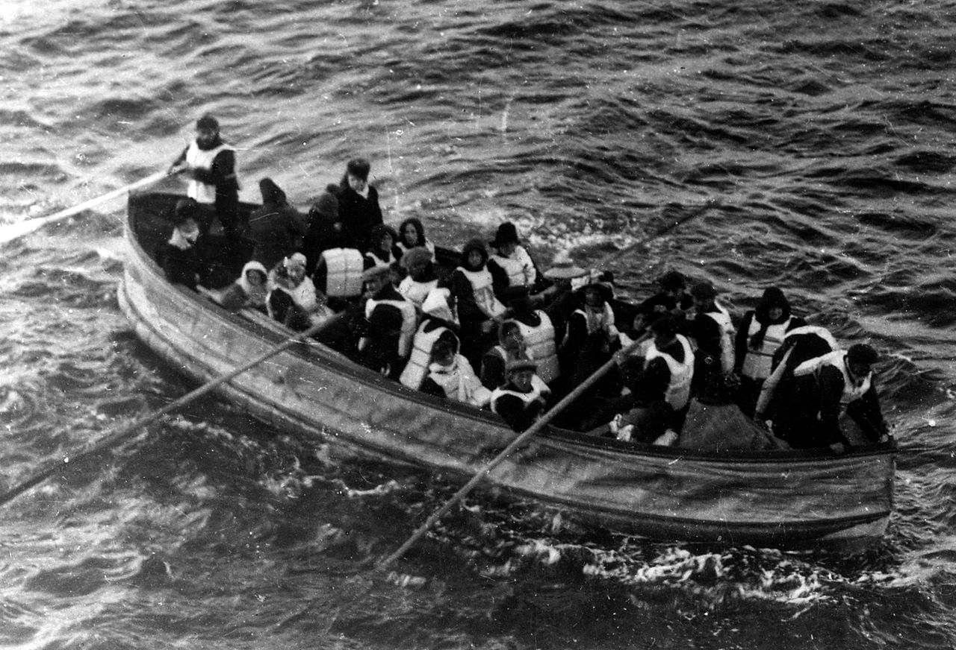
Sinking
- 1912년 4월 14일 밤 침몰. 총 2224명 中 710명 구조, 1514명 사망
https://ko.wikipedia.org/wiki/RMS_타이타닉#/media/파일:Titanic_lifeboat.jpg
https://ko.wikipedia.org/wiki/RMS_타이타닉#/media/파일:Titanic-New_York_Herald_front_page.jpeg

Slide 15
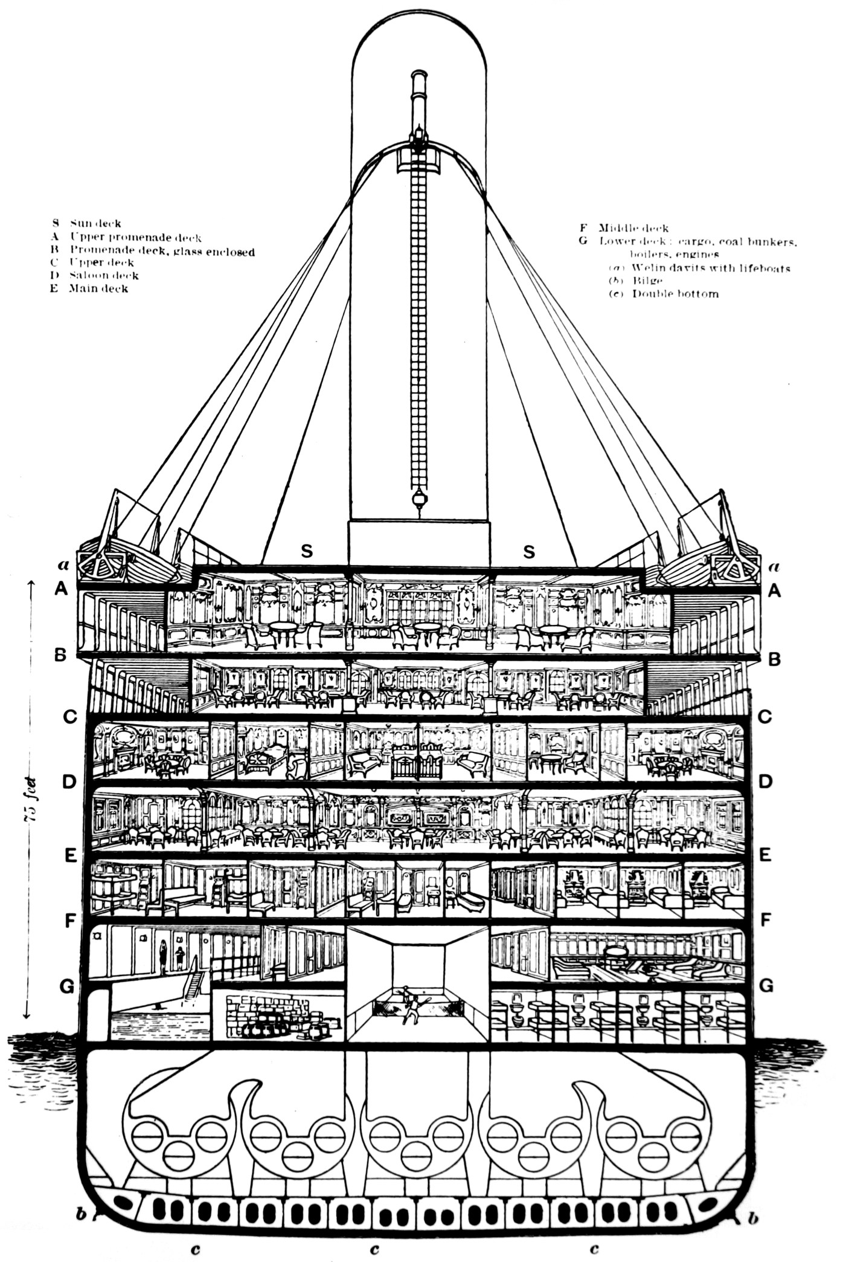
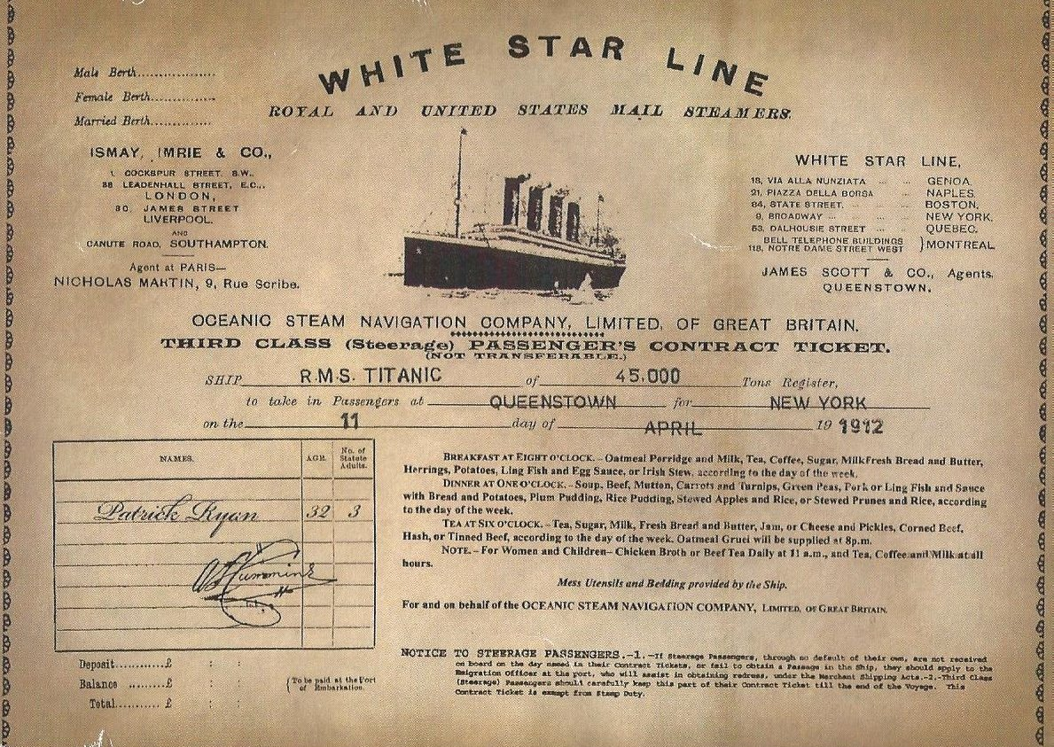
Information
- 탑승자 및 배에 대한 다양한 정보를 얻을 수 있다.
https://twitter.com/weird_hist/status/912449385346281472
https://upload.wikimedia.org/wikipedia/commons/8/84/Titanic_cutaway_diagram.png

Slide 16
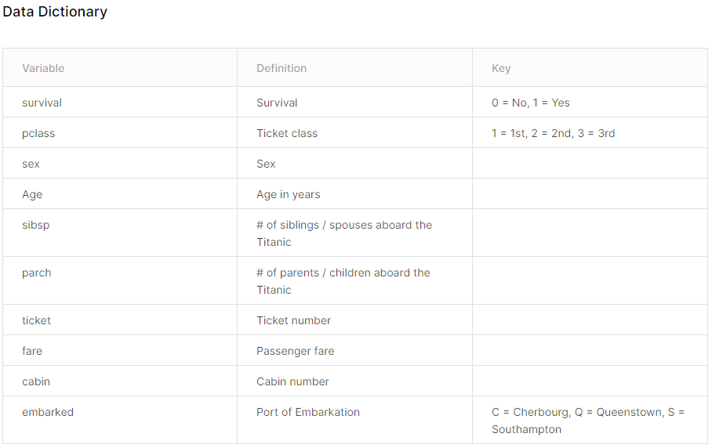

Problem
- Predict survival on the Titanic and get familiar with ML basics
https://www.kaggle.com/c/titanic/data
https://en.wikipedia.org/wiki/Rules_of_Survival#/media/File:Rules_of_Survival_Google_Play_Logo.png

Slide 17
#3. Data Ingestion

Slide 18
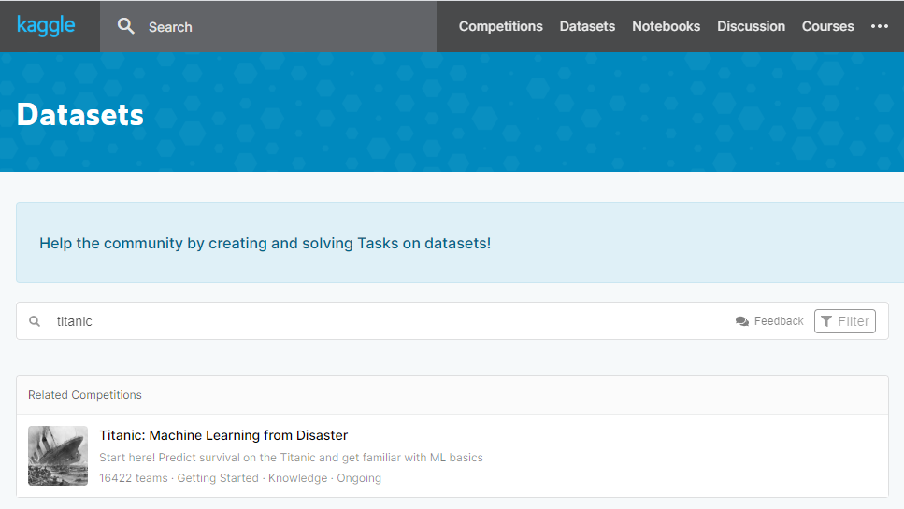
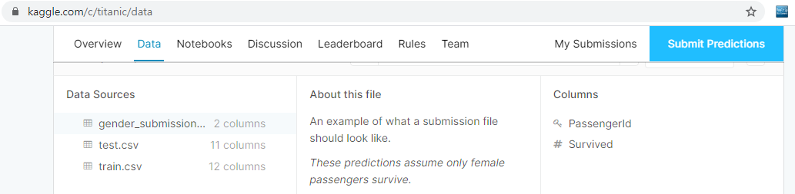
Datasets
- 캐글에서 제공해주는 Datasets를 활용해보겠다.
·train / test 용도로 구분하여 다운로드 받을 수 있다.
·Survived 컬럼이 train 데이터에 포함되어 있다.
→ Supervised Learning 분류에 속함을 알 수 있다.
https://www.kaggle.com/datasets?search=titanic

Slide 19
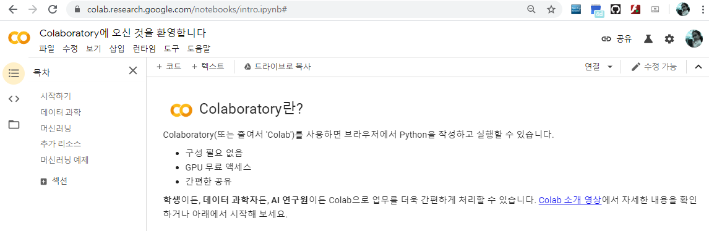
Environment
- 기본적으로는 On-Premise(Local)에서 CSV 형식으로 저장
. Python3 + Pandas 환경 필요
- Google의 Colab 환경도 같이 활용해보겠다. (추천)
. https://colab.research.google.com/
. https://www.whatwant.com/entry/Colab에서-Kaggle-데이터-사용하기

Slide 20
#4. Data Preprocessing

Slide 21
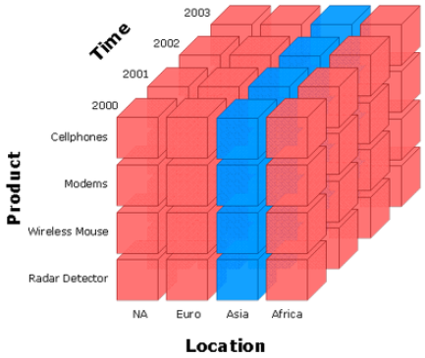
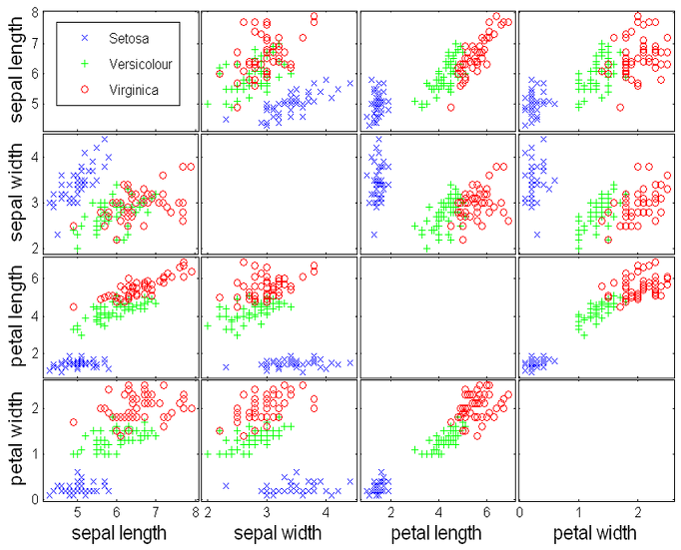
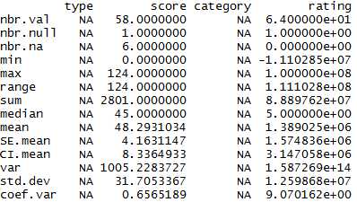
Data Exploration (데이터 탐색)
- 본격적인 데이터 분석을 하기 전에 수행하는 데이터에 대한 사전 조사
- EDA (Exploratory Data Analysis)
요약 통계
(Summary Statistics)
데이터 시각화
(Data Visualization)
OLAP과 다차원 데이터 분석
(OLAP and Multidimensional Data Analysis)
- Frequency(빈도), Mode(최빈값)
- Percentiles(백분위수)
- Mean(평균), Median(중간값)
- Range(범위), Variance(편차)
- Histogram, Box Plots
- Scatter Plots (산포도)
- Contour Plots (등고선)
- Matrix Plots (행렬)
- Online Analytical Processing
Scatter Plots
https://www-users.cs.umn.edu/~kumar001/dmbook/dmslides/chap3_data_exploration.pdf

Slide 22
merge & concat
- 데이터 파일에 대한 합치기 또는 병합
- 전체적인 구성을 위한 데이터 프레임 변경/재구성
< Pandas 유용한 메소드 >
read_csv
csv 데이터 불러오기
drop_duplicates
중복행 제거하기
concat
여러 데이터를 하나로 합치기
merge
데이터 프레임 병합하기
melt
데이터 프레임 변경하기
str.split()
문자열 나누기

Slide 23
drop & imputation
- 결측치(missing data)를 다루는 것은 아주 중요 !!!
- 버릴 것은 버리고, 대체할 것은 대체하고…
< Pandas 유용한 메소드 >
fillna
결측치 값 대체
dropna
결측치 행 제거하기
isnull().sum()
결측치 행 수
to_numeric
숫자로 변환하기
copy()
복사
loc[].copy()
선택적 복사
- Data Cleaning (데이터 정화)
·손상되거나 부정확 한 데이터를 감지하고 수정하는 프로세스
·데이터의 불완전하거나 부정확하거나 관련이 없는 부분을 식별 한 다음 대체, 수정 또는 삭제
http://hleecaster.com/pandas-data-cleaning-1/

Slide 24
실습 (Local) – 기본 정보 확인
- csv 파일 읽어서 간단하게 정보를 확인하는 코드는 아래와 같다.
- 이후로는 Colab 환경에서 진행하겠다.(결국 그래프 때문에 Jupyter Notebook 환경이 필요했다)
#!/usr/bin/env python
# -*- coding: utf8 -*-
import pandas as pd
import numpy as np
if __name__ == "__main__":
train = pd.read_csv("train.csv")
train.info()
print( train.describe() )
<class 'pandas.core.frame.DataFrame'>
RangeIndex: 891 entries, 0 to 890
Data columns (total 12 columns):
PassengerId 891 non-null int64
Survived 891 non-null int64
Pclass 891 non-null int64
Name 891 non-null object
Sex 891 non-null object
Age 714 non-null float64
SibSp 891 non-null int64
Parch 891 non-null int64
Ticket 891 non-null object
Fare 891 non-null float64
Cabin 204 non-null object
Embarked 889 non-null object
dtypes: float64(2), int64(5), object(5)
memory usage: 83.6+ KB
PassengerId Survived Pclass Age SibSp \
count 891.000000 891.000000 891.000000 714.000000 891.000000
mean 446.000000 0.383838 2.308642 29.699118 0.523008
std 257.353842 0.486592 0.836071 14.526497 1.102743
min 1.000000 0.000000 1.000000 0.420000 0.000000
25% 223.500000 0.000000 2.000000 20.125000 0.000000
50% 446.000000 0.000000 3.000000 28.000000 0.000000
75% 668.500000 1.000000 3.000000 38.000000 1.000000
max 891.000000 1.000000 3.000000 80.000000 8.000000
Parch Fare
count 891.000000 891.000000
mean 0.381594 32.204208
std 0.806057 49.693429
min 0.000000 0.000000
25% 0.000000 7.910400
50% 0.000000 14.454200
75% 0.000000 31.000000
max 6.000000 512.329200
null 값이 아닌
데이터 개수를
확인할 수 있다.
column 別 통계값을
간편하게 확인할 수 있다.
※ 테스트 환경: Ubuntu 18.04 LTS, Python3.6.9 (Ubuntu 기본 패키지 활용)

Slide 25
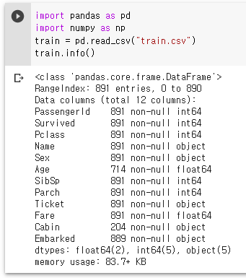
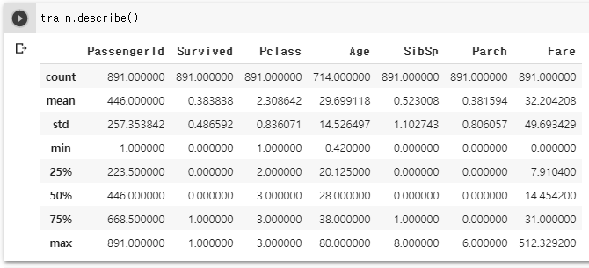
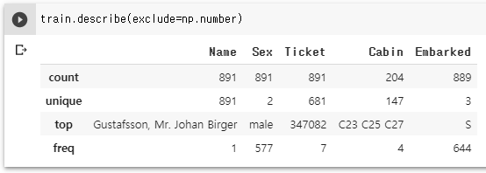
실습 (Colab) – 기본 정보 확인
- 친절한(?) Google에서 제공해주는 Colab 환경에서도 잘 된다.
- 아래 내용을 참고하여 사전 준비 작업 후에 진행하면 된다
. https://www.whatwant.com/entry/Colab에서-Kaggle-데이터-사용하기
기본적으로 숫자가 아닌 정보는
보여주지 않는다.
숫자가 아닌 정보를 볼 수도 있다.

Slide 26
Missing Value
결측치 종류 | MCAR | Missing Completely At Random | 완전 무작위
 | MAR | Missing At Random | 임의적
 | NI | Non-Ignorable | 무시할 수 없는 결측
결측치 처리 방법 | 완전 제거 | List-wise deletion | ·보편적인 방법 ·결측율이 높을 때 정보의 손실 ·각 변수의 분산을 증가하게 하는 비효율적인 방법
 | 단일 대체 | Single Imputation | ·다양성을 반영하지 못함 ·관측된 자료에 의존하는 문제 ·구간을 나누어 구간별 평균/중앙값/최빈값을 구해서 대체
 | 다중 대체 | Multiple Imputation | ·결측이 완전 무작위로 발생한다는 가정 ·대체가 가능한 값들의 분포로부터 추출된 값으로 대체한 완전한 데이터세트를 만들어 대체
drop
imputation
imputation

Slide 27
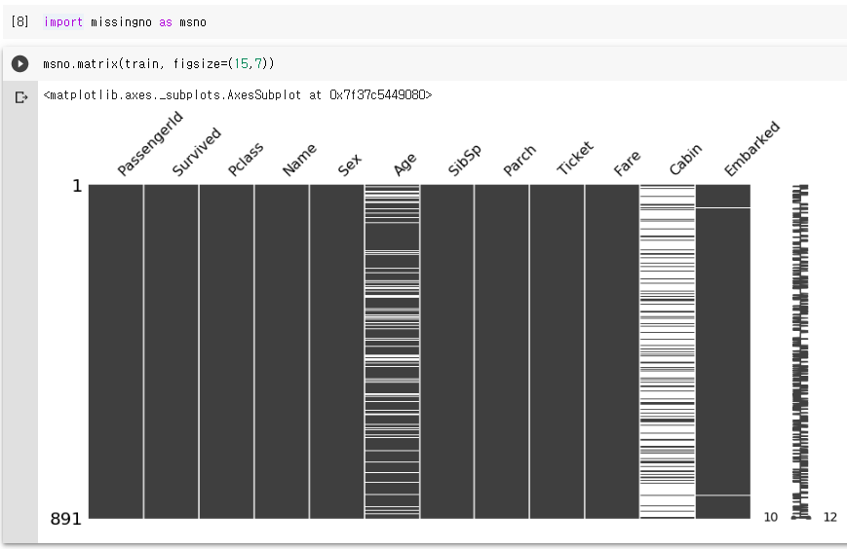
missingno
- 결측치를 눈으로 확인해보자.

Slide 28
Titanic’s Dataset (train)
no | Variable | Definition | non-null | type | unique | key / values
1 | PassengerId |  | 891 | int64
2 | Survived | Survival | 891 | int64 |  | 0 = No, 1 = Yes
3 | Pclass | Ticket class | 891 | int64 |  | 1 = 1st, 2 = 2nd, 3 = 3rd
4 | Name |  | 891 | object | 891
5 | Sex |  | 891 | object | 2 | male / female
6 | Age |  | 714 | float64 |  | 0.42 ~ 80
7 | SibSp | # of siblings / spouses abroad the Titanic (함께 탑승한 형제와 배우자 수) | 891 | int64 |  | 0 ~ 8
8 | Parch | # of parents / children abroad the Titanic (함께 탑승한 부모와 아이 수) | 891 | int64 |  | 0 ~ 6
9 | Ticket | Ticket number | 891 | object | 681
10 | Fare | Passenger fare | 891 | float64 |  | 0 ~ 512
11 | Cabin | Cabin number (객실 번호) | 204 | object | 147
12 | Embarked | Port of Embarkation (탑승 항구) | 889 | object | 3 | C = Cherbourg, Q = Queenstown, S = Southampton

Slide 29
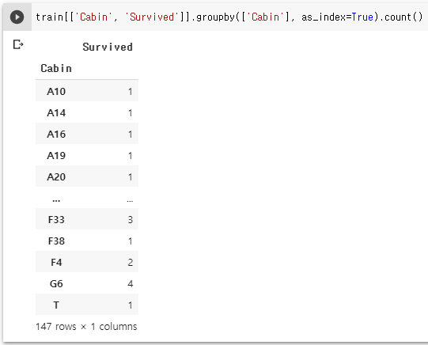
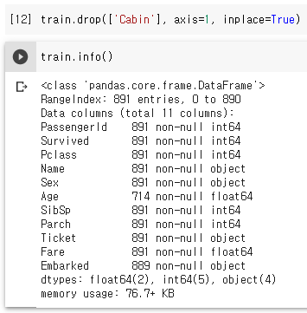
Drop - Cabin
- Column 中 Cabin의 경우 204/891 개의 값만 존재 → Drop을 하는 것이 바람직해보인다.

Slide 30
Imputation - Age
- Age 항목에 대해서 값 대체를 해보자.

Slide 31
#5. Feature Engineering

Slide 32
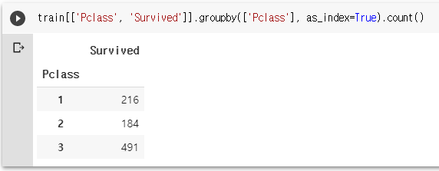
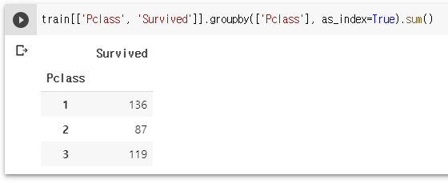
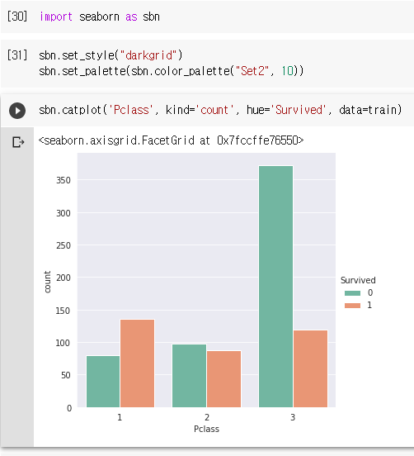
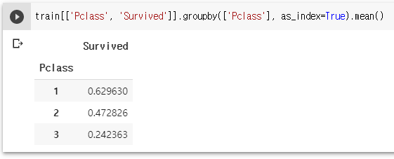
Pclass – 티켓 클래스
- 티켓 클래스에 따라 생존률이 어떻게 되는지 살펴보자.
Survived 값이 0과 1로 표현되기에 sum()으로 예쁘게 확인 가능
3등급 선실에 가장 많은 사람들이 있었지만…
생존률은 1등급이 가장 높고, 3등급이 가장 낮다.
Pclass에 따라 생존률이 변화하는 것이 보이며,
값의 분포도 그대로 사용해도 될 것으로 보인다.

Slide 33
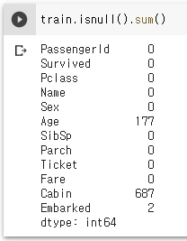
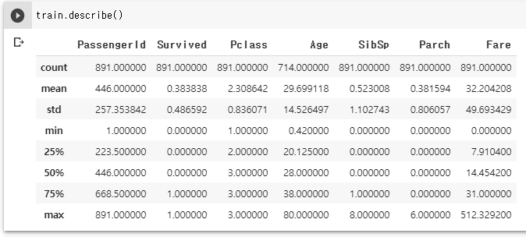
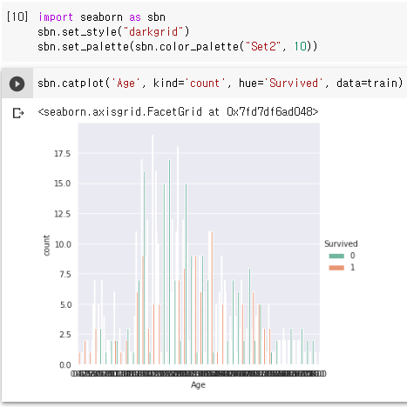
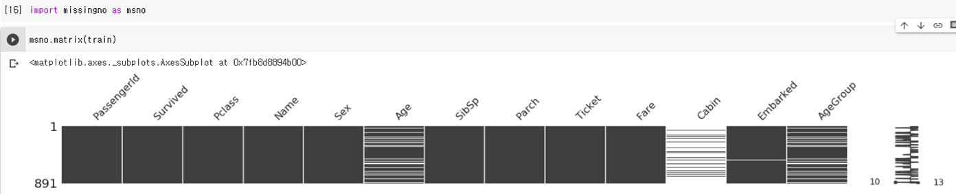
Age – 나이
- 나이(Age)의 경우 Pclass와는 다르게 다양한 이슈거리가 있다.
177개의 Null 값이 있다.
0.42 ~ 80 까지의 넓은 분포를 가지고 있다.
그래프로 확인해보자
Null 값의 모습을 그래프로 볼 수 있다.

Slide 34
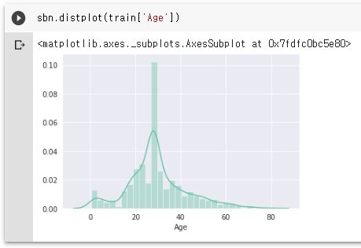
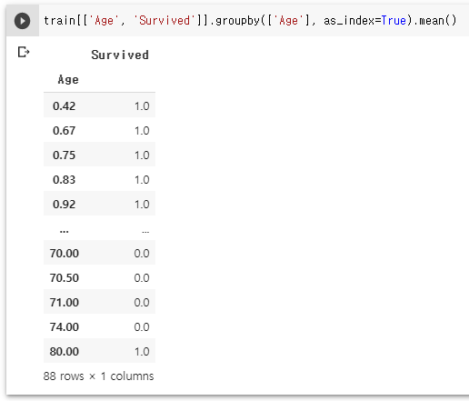
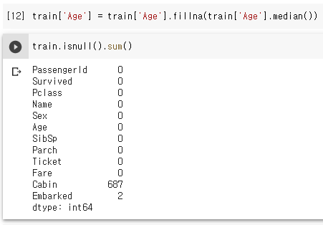
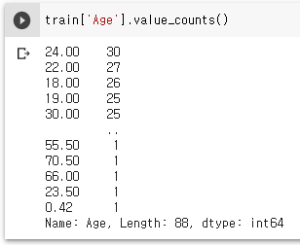
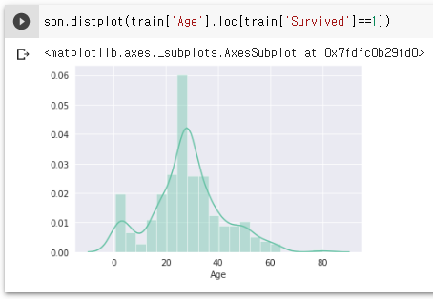
Age – 나이
- 생존 여부와 관련이 높을 것으로 추정이 되며, Null 값이 그다지 많지 않으므로 값을 채워 넣는 것이 바람직해 보인다.
- 여기에서는 일단 중간값으로 채워 넣도록 해보았다.
정수형도 아니고,
실수형으로 골고루 퍼져 있다
승객 분포와 생존자 분포가 묘하게 다른 부분이 있는 것 같다
중간값으로 채워 넣고
살펴보면… ^^

Slide 35
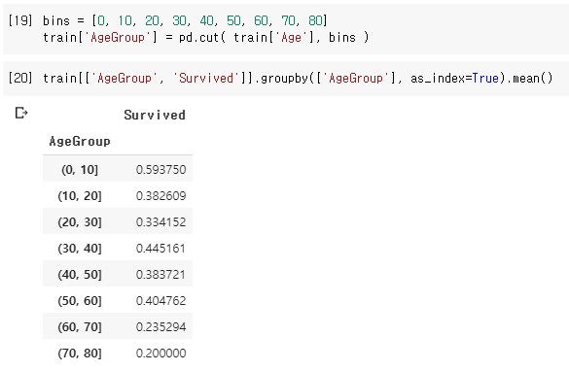
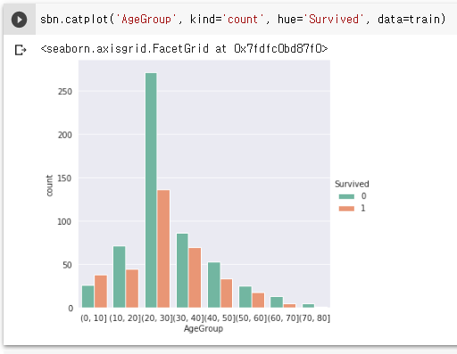
Age – 나이
- 실수형을 그대로 사용하지 않고, 그룹으로 묶어서 살펴보았다.
AgeGroup 컬럼을 만들었다.
그룹으로 묶으니
조금 더 통계 관리를 하기에
좋아 보인다.

Slide 36
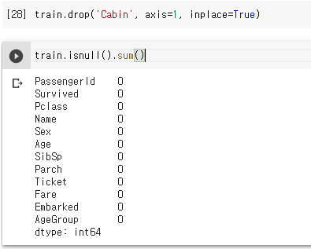
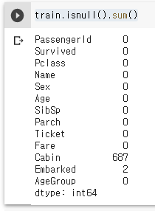
Cabin – 객실 번호
- 전체 891개 항목 中 687개나 Null 값이다.
- 다른 값으로 채워 넣어도 의미가 없을 수 밖에 없기에 대상에서 제외하겠다.

Slide 37


Embarked – 탑승 항구
- 앞에서도 확인했지만, 2개의 Null 값을 갖고 있는 column 이다.
- 생존 여부와 관련도 있어 보이고, Null 값도 2개밖에 없기에 가장 많은 분포를 갖고 있는 ‘S’ 값으로 채워 넣어보았다.

Slide 38


Fare – 티켓 요금
- 가만히 살펴보면 Pclass와 그다지 달라 보이지 않는다. 결국은 등급별로 요금이 올라가기에…
- 그냥 삭제해버리기로 하였다.
어느정도 그룹으로 묶기 위한 작업이 포함되어 있다.

Slide 39



Ticket – 티켓 번호
- 어떤 의미를 갖고 있는지 아직은 분석해내지 못했다.
- 그냥 삭제 해버리기로 하였다.

Slide 40
Feature Engineering
- 학습모델이 데이터의 특성을 잘 이해하고 반영하여 성능이 향상될 수 있도록 특징(feature)을 생성, 수정, 가공하는 일
- 머신러닝 알고리즘을 작동하기 위해 데이터에 대한 도메인 지식을 활용하여 특징(Feature)를 만들어내는 과정 <Wikipedia>
Feature Engineering
Dimension Reduction (차원 감소)
= feature extraction (특징 추출)
Feature Selection (특징 선택)
= Feature Ranking (특징 랭킹)
= Feature Importance (특징 중요도)
Feature (특징)
https://marutitech.com/businesses-reinforcement-learning/

Slide 41
///
- ///
https://marutitech.com/businesses-reinforcement-learning/

Slide 42
///
- ///
https://marutitech.com/businesses-reinforcement-learning/

Slide 43
///
- ///
https://marutitech.com/businesses-reinforcement-learning/

Slide 44
///
- ///
https://marutitech.com/businesses-reinforcement-learning/

Slide 45
///
- ///
https://marutitech.com/businesses-reinforcement-learning/

Slide 46
///
- ///
https://marutitech.com/businesses-reinforcement-learning/

Slide 47
///
- ///
https://marutitech.com/businesses-reinforcement-learning/

Slide 48
///
- ///
https://marutitech.com/businesses-reinforcement-learning/

Slide 49
///
- ///
https://marutitech.com/businesses-reinforcement-learning/

Slide 50



Pipeline
- 여기에서는 1회성이기에 별도의 Pipeline 구성은 생략
https://databricks.com/spark/about

Slide 51
Data Wrangling (데이터 랭글링)
- 원천 데이터(raw data)를 분석하기 좋은 데이터로 변환하는 작업
- 데이터 먼징(Data Munging)
Gather
Assess
Clean
Reassess and Iterate
Store
https://ko.wikipedia.org/wiki/데이터_랭글링

Slide 52
///
- 딥러닝을 이용한 자연어 처리 실습 (https://wikidocs.net/21698)
- 딥러닝 링크 모음 (http://solarisailab.com/deep-learning)
- 타이타닉 (https://leechamin.tistory.com/26?category=827902)
- 타이타닉 (https://subinium.github.io/kaggle-tutorial/)
- Kaggle Korea (https://kaggle-kr.tistory.com/32)
- 타이타닉 (https://ggodong.tistory.com/2)
- 타이타닉 (https://cyc1am3n.github.io/2018/10/09/my-first-kaggle-competition_titanic.html)
- 타이타닉 (https://titanic-survivor.herokuapp.com/)
- 타이타닉 (http://hero4earth.com/blog/projects/2018/01/09/Titanic_Prediction_project/)
- 타이타닉 (https://writeren.tistory.com/68)
- 타이타닉 (https://book.coalastudy.com/data-science-lv1/week1/stage3)

Slide 53
///
- 깃북 만들기 (https://blog.chulgil.me/how-to-make-blog-using-github-5/)
- 깃북 만들기 (https://post.naver.com/viewer/postView.nhn?volumeNo=24627826&memberNo=42458017)
- 깃북 만들기 (https://mainia.tistory.com/5842)
- 깃북 만들기 (https://mainia.tistory.com/5842)
- 개발 vlog (https://dataitgirls2.github.io/tutorial/Tutorial_180705_PythonReview_Lamda.html)
- 머신러닝 팀스터디 (https://elicesupporters.gitbook.io/support/3/undefined-6/1-1)
- 머신러닝 공부순서 (https://gomcine.tistory.com/entry/머신러닝-공부-순서-및-방법-강의-정리)
- 머신러닝 역사 (https://bioinfo0421.tistory.com/217)
- 토닥토닥 파이썬-머신러닝 (https://wikidocs.net/41841)
- 딥러닝 이후 데이터 중요 (https://dbr.donga.com/article/view/1303/article_no/9367)
- 모두의 연구소 자료 모음 (https://github.com/modulabs/modu-awesome-lists)

Slide 54
///
- 초등 수업에도 인공지능...'선생님은 AI' [목포MBC 뉴스데스크] (https://www.youtube.com/watch?v=E2Y-6sQjpH8)
- 깃북 만들기 (https://post.naver.com/viewer/postView.nhn?volumeNo=24627826&memberNo=42458017)
- 깃북 만들기 (https://mainia.tistory.com/5842)
- 깃북 만들기 (https://mainia.tistory.com/5842)
- 개발 vlog (https://dataitgirls2.github.io/tutorial/Tutorial_180705_PythonReview_Lamda.html)
- 머신러닝 팀스터디 (https://elicesupporters.gitbook.io/support/3/undefined-6/1-1)
- 머신러닝 공부순서 (https://gomcine.tistory.com/entry/머신러닝-공부-순서-및-방법-강의-정리)
- 머신러닝 역사 (https://bioinfo0421.tistory.com/217)
- 토닥토닥 파이썬-머신러닝 (https://wikidocs.net/41841)
- 딥러닝 이후 데이터 중요 (https://dbr.donga.com/article/view/1303/article_no/9367)
- 모두의 연구소 자료 모음 (https://github.com/modulabs/modu-awesome-lists)

Slide 55
여기까지
Overview

